Slide 1

接口自动化持续集成
Jmeter+Ant+Jenkins

Slide 2

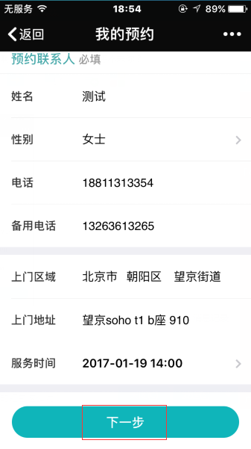

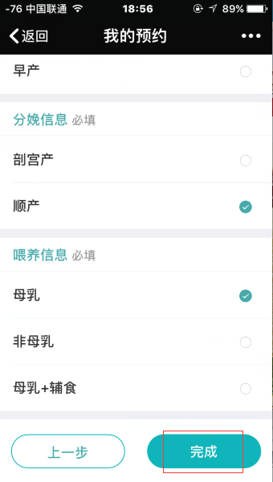

引
生成预约和订单的功能测试步骤

Slide 3
引
对应的接口测试步骤
调用接口时机：加载详情页时
http://stage.recovery-server.jiahuyunyi.com/rs-server-api/v1/goods/{$goodsID}

Slide 4
引
对应的接口测试步骤
调用接口时机：填写完预约信息后点击完成按钮时
http://stage.recovery-server.jiahuyunyi.com/rs-server-api/v1/reserves

Slide 5
引
对应的接口测试步骤
调用接口时机：点击购买服务时，会相应生成订单
http://stage.recovery-server.jiahuyunyi.com/rs-server-api/v1/orders/${reserveID}/user

Slide 6
完成上述步骤的接口执行需要
引
对应的接口测试步骤
图形化工具or脚本代码，模拟接口的收发
整合接口脚本，一条指令完成：执行脚本+保存结果报告
定期自动化执行第二步做的整合
当然后续我们还可以做的更多：例如检测结果报告，有问题自动报警（报警形式可以参考发送报警邮件）

Slide 7



1
2
3
Jmeter脚本创建及使用
Ant+Jmeter自动生成测试报告
Ant+Jmeter+Jenkins构建接口自动化持续集成
什么是Jmeter&用Jmeter能做什么
如何使用Jemeter
思路
步骤
什么是jenkins&为什么做持续集成
配置jenkins实现持续集成

Slide 8
Jmeter脚本创建及使用
1

Slide 9
1
什么是Jmeter&用Jmeter能做什么
一种轻量级接口测试工具，支持图形化和非图形化运行
Java编写，你懂的
轻量级，除了自动化，也可以用来测接口压力，软件自身对压测结果的影响小，可以忽略不计
模拟接口的发送和接收response
不用自己写脚本啊
代码级大神可以忽略

Slide 10
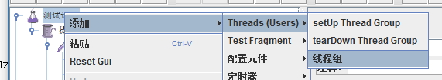
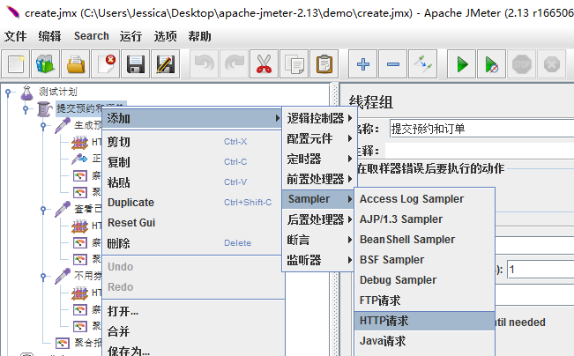
2
如何使用Jemeter
在测试计划中添加线程组
线程组下创建http请求

Slide 11
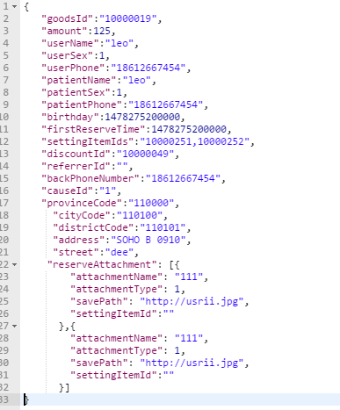
2
如何使用Jemeter
以生成预约为例，创建完http请求后，http请求中须填写的内容：
必填项
服务器名称或IP：为你的服务器地址
协议：http或者https，或者其他的，不确定需咨询开发
方法：get或者post，如果是get，可能会在url中带参数；如果是post，可能会在bodydata中输入数据
例如我们发送预约需要把用户填写的信息放在bodydata中传递给服务器

Slide 12
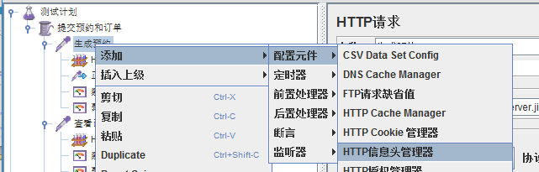
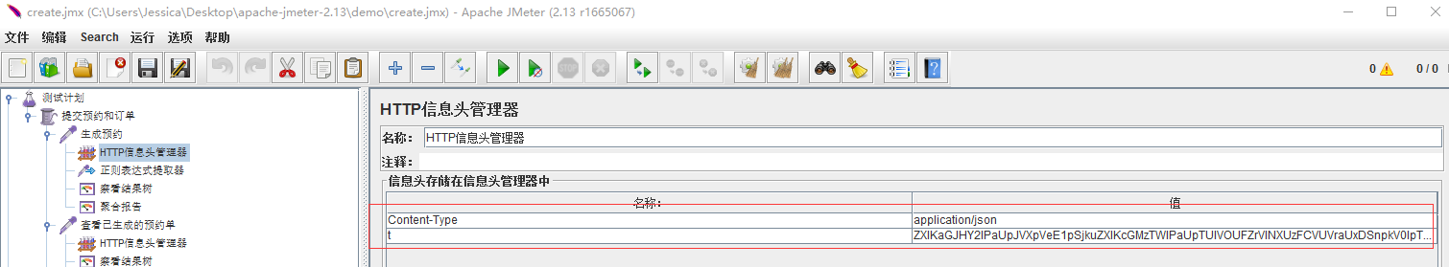
2
如何使用Jemeter
其他必填项，不一定都放在http请求中，也可能要放在http消息头管理器中

Slide 13
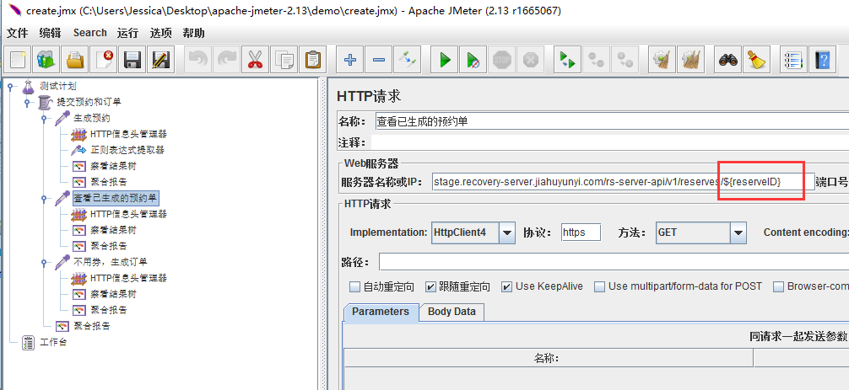
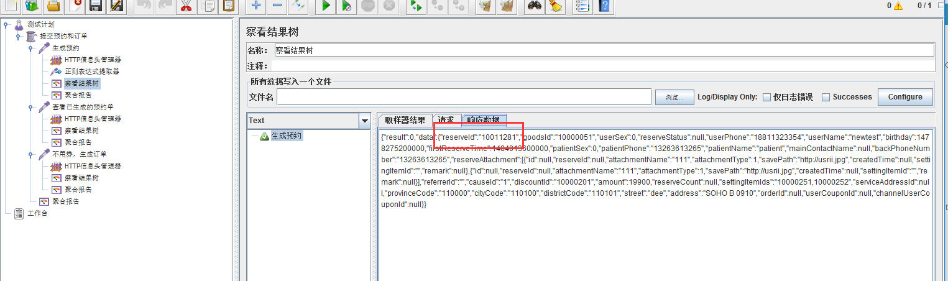
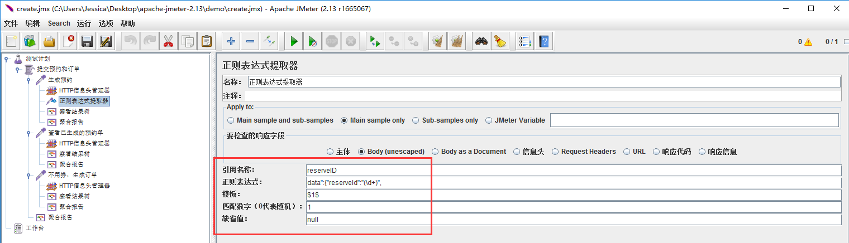
2
如何使用Jemeter
其他可能比较常用的：例如正则表达式提取器
发送预约是一个接口，生成订单是另一个接口，所以我们需要在Jmeter中创建2个http请求
第一次给服务器发生成预约接口，传递用户生成预约所填写的预约信息，服务器收到后，在response中返回了预约ID即reserveID
第二次需要用第一次response中返回的reserveID生成订单
所以要在第一个接口中添加正则表达式提取器，提取response中的reserveID，再在第二次发生成订单接口时，将提取到的值放在url中发送给服务器

Slide 14
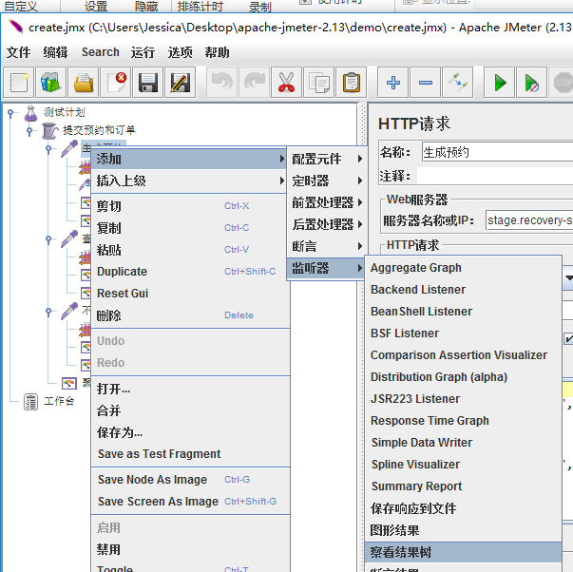
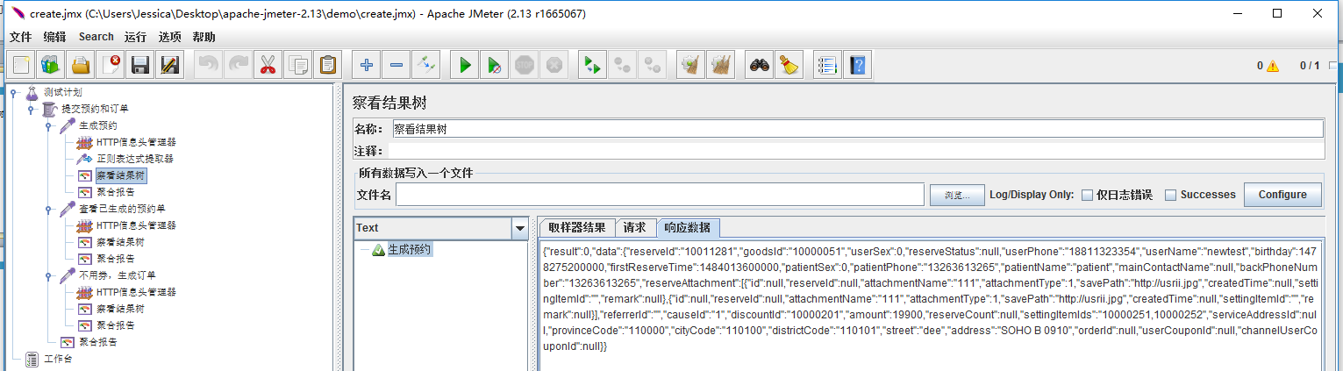
2
如何使用Jemeter
查看结果比较常用的：查看结果树

Slide 15
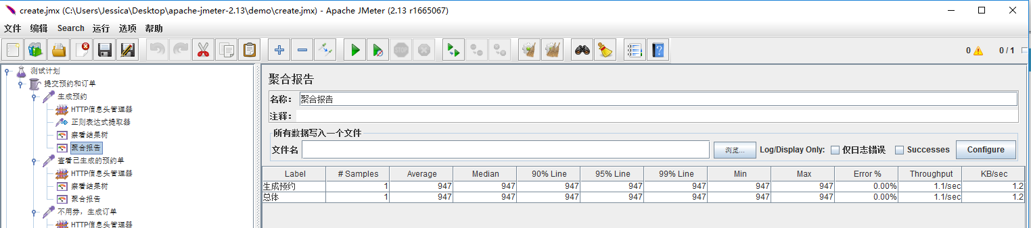
2
如何使用Jemeter
查看结果比较常用的：聚合报告
http://www.360doc.com/content/15/0228/11/20874412_451438418.shtml

Slide 16
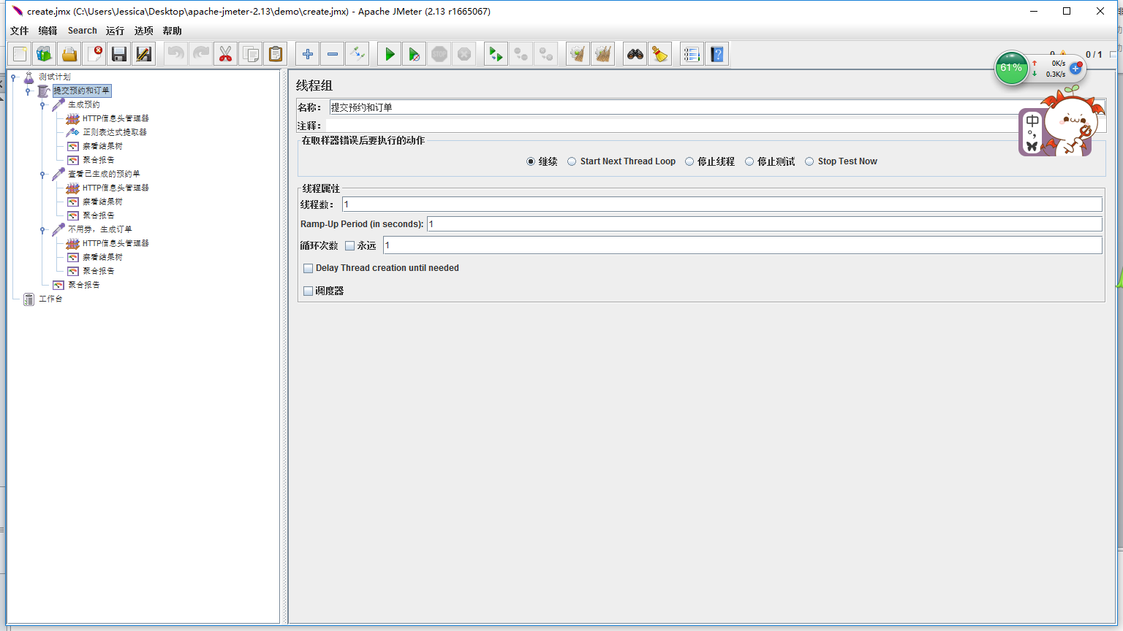
2
如何使用Jemeter
整体结果如下

Slide 17
Ant+Jmeter自动生成测试报告
1
2

Slide 18
1
思路
将jmeter中创建的脚本保存在指定路径下
运行指定路径下面的.jmx脚本，生成.jtl文件放入 XXXXXXXXXXXXX\jtl路径下，ant在将相应的文件转换为对应的html文件放入XXXXXXXXXXX\html中

Slide 19
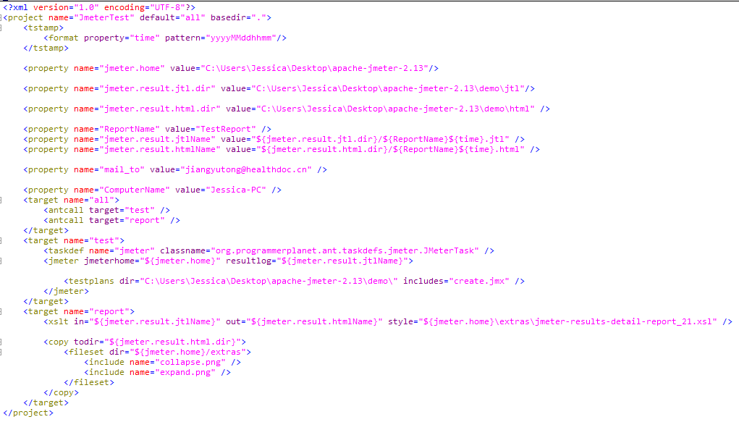
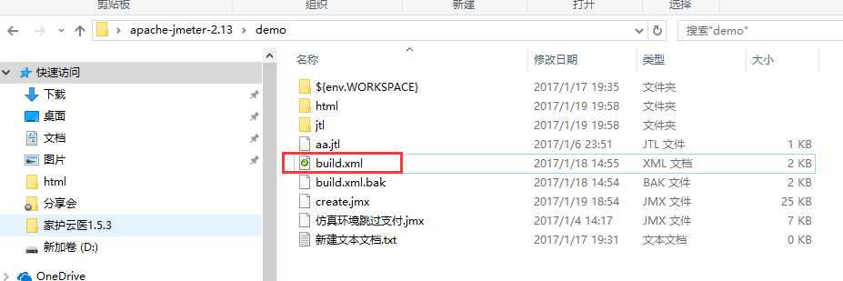
2
步骤
把Jmeter根目录/extras 下的ant-jmeter-xxx.jar拷贝到ant根目录/lib下，这样Ant运行时才能找到"org.programmerplanet.ant.taskdefs.jmeter.JMeterTask"这个类，从而成功触发JMeter脚本
修改Jmeter的bin目录下jmeter.properties文件的配置：jmeter.save.saveservice.output_format=xml
创建build.xml文件

Slide 20
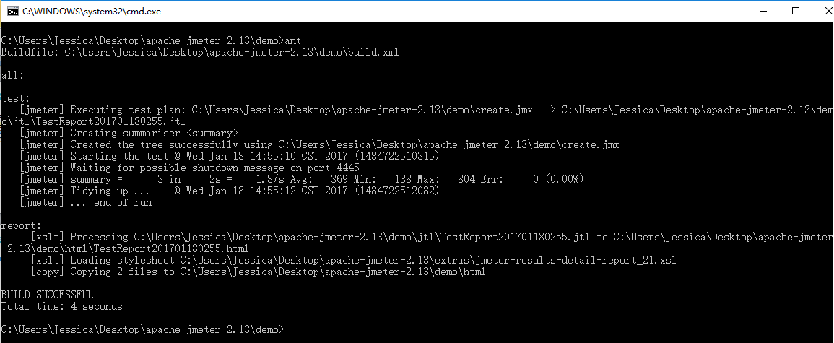
2
步骤
进入build.xml所在路径中，执行ant命令

Slide 21
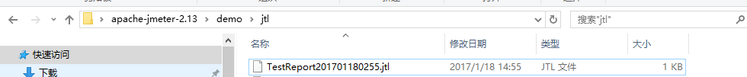
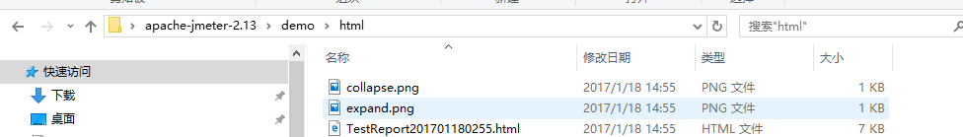
2
步骤
效果

Slide 22
Ant+Jmeter+Jenkins构建接口自动化持续集成
1
2
3

Slide 23
1
什么是jenkins&为什么做持续集成
Jenkins是一种工具，也是java编写，通过设置，可以隔段时间自动运行一次ant
我们使用jenkins目的就是为了将第二章做的接口测试和生成报告的步骤，隔一段时间做一次，从而实现接口级别测试的自动化
想象一个场景：在正式环境进行接口压力测试，为了不影响用户的正常使用，可以通过这套接口自动化环境，在凌晨流量最小的时候自动运行，第二天来了查看测试结果报告即可。

Slide 24
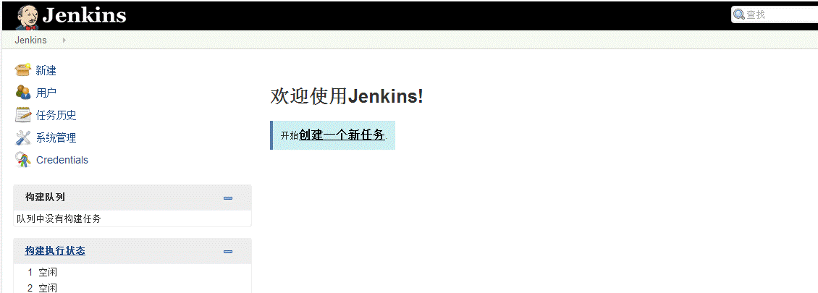
2
配置jenkins实现持续集成
Jenkins的下载安装在这里略过，装好以后，启动，启动之后再浏览器中输入http://localhost:8080/即可访问并使用

Slide 25
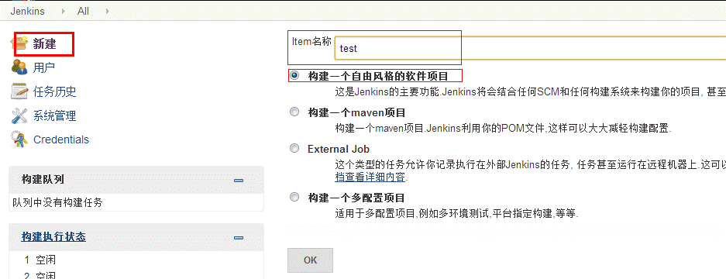
2
配置jenkins实现持续集成
新建project

Slide 26
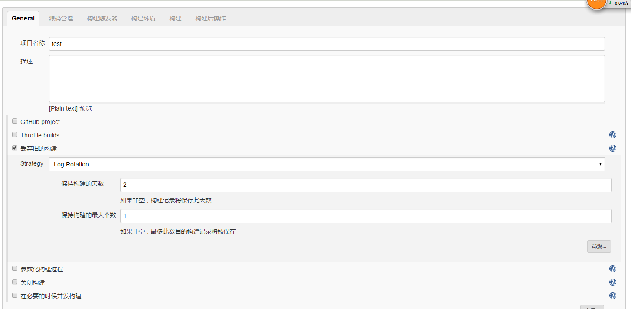
2
配置jenkins实现持续集成
旧的构建保存了你在一次构建中的所有临时文件，如果构建没有保留的必要，就勾选丢弃旧的构建，同时设置保持构建天数和保持构建的最大个数两个参数。
注意：三个设置必须同时设置，否则无效

Slide 27
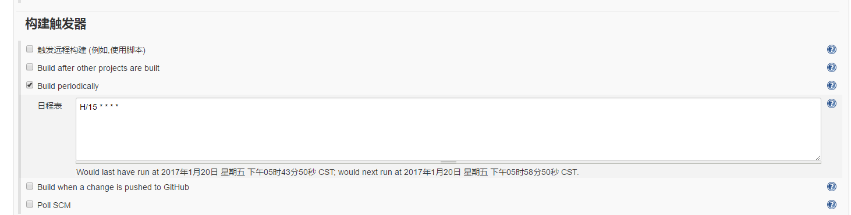
2
配置jenkins实现持续集成
设置定时运行间隔，这里，设置间隔时间为15分钟运行一次

Slide 28
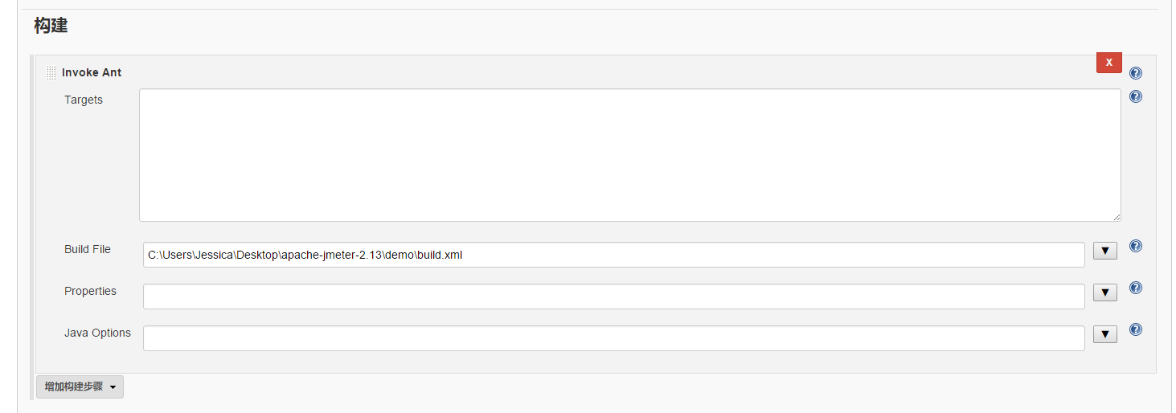
2
配置jenkins实现持续集成
设置invoke ant，完成后点击保存

Slide 29
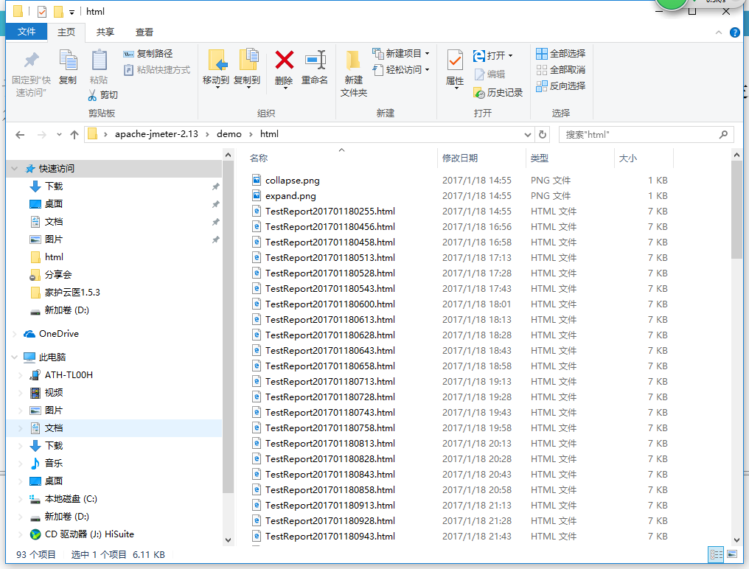
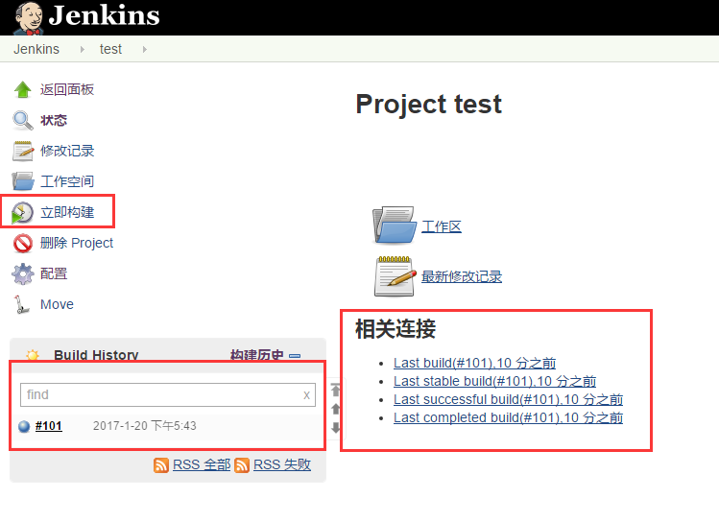
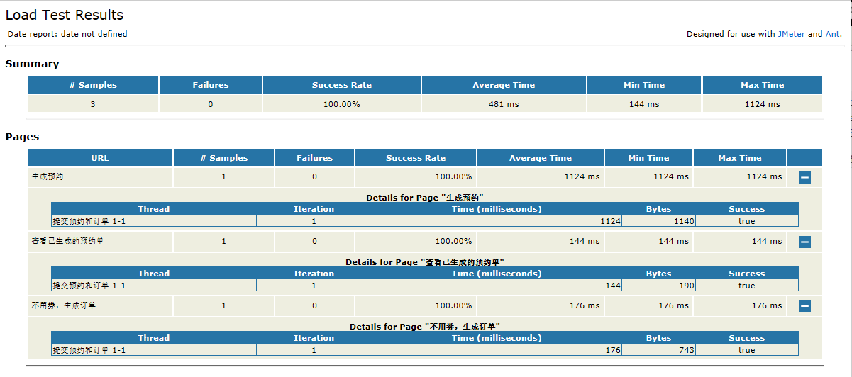
2
配置jenkins实现持续集成
点击立即构建，就可以调用ant，执行打包过程。在这里，也就是执行生成测试报告的步骤

Slide 30


